Slide 1
Vasárnapi Iskola Alapítvány
Nemzeti Összetartozás Bizottsága
2021. május 27.

Slide 2
Tenke
Régi-Új
-Megyasszai Attila
(tenkei református lelkész)
-Bartáné Kovács Aliz Mária
(tenkei tanító)

Slide 3
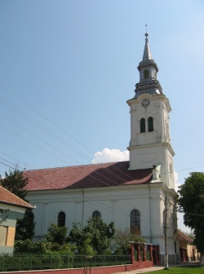
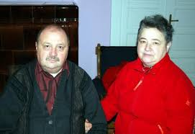
Berke Sándor és felesége Katinka nyugdíjba vonult.

Slide 4
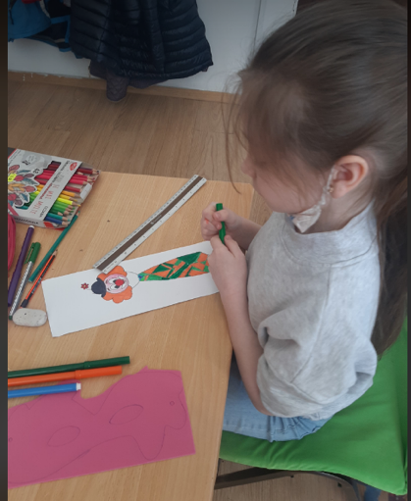
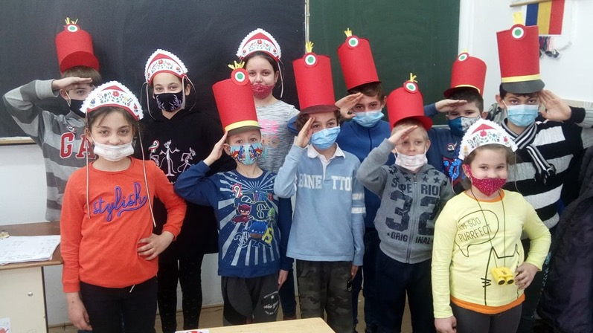
Az iskolai programok alapítványunk segítségével valósultak meg

Slide 5
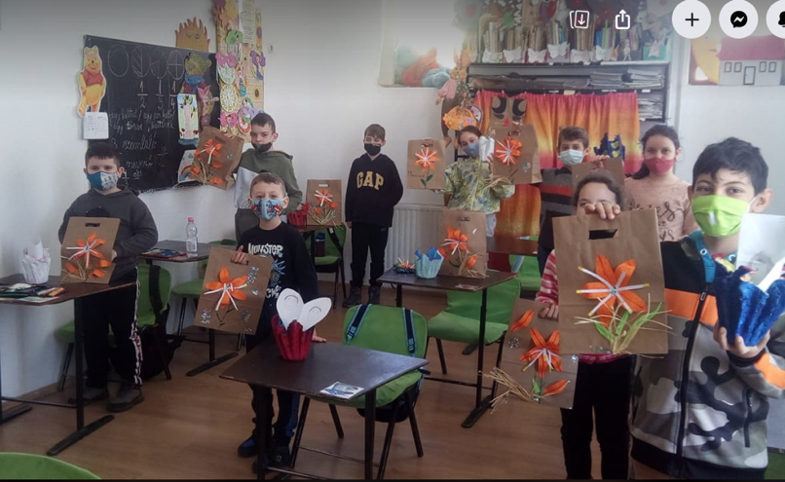
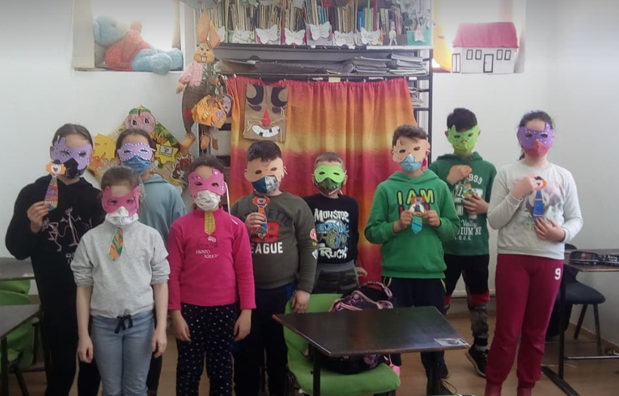

Slide 6
Kisjenő-Erdőhegy
Papp József református lelkész
Közel 1000 fő magyar a 9500 fős településen
15-20 gyermek munkáját sikerült támogatni
Hajdú Enikő- új önkéntesünk

Slide 7
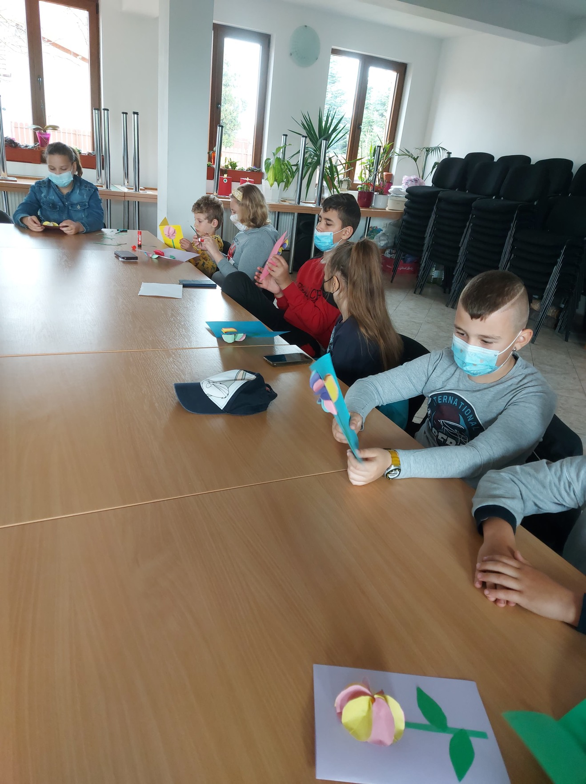
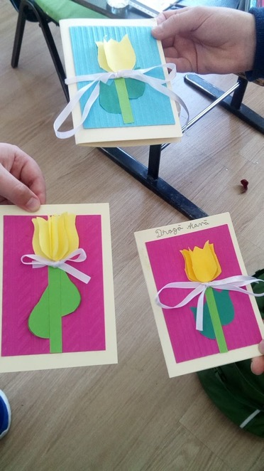
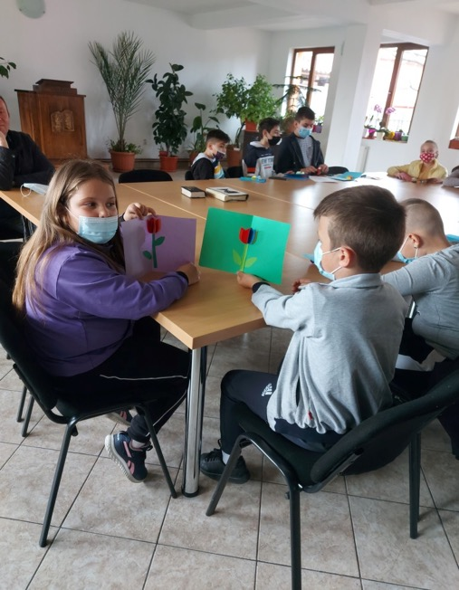
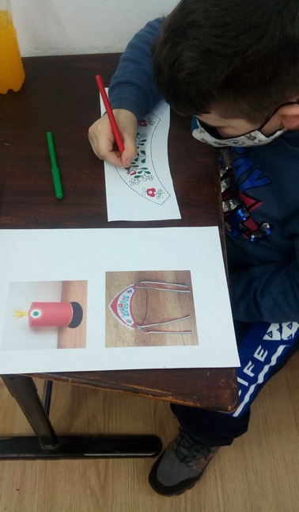
Erdőhegyen a vallásórák után..

Slide 8
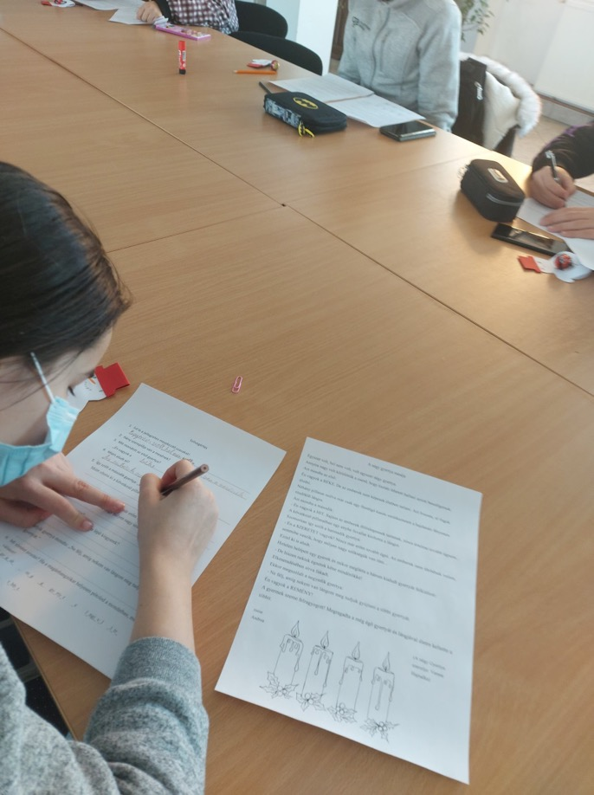
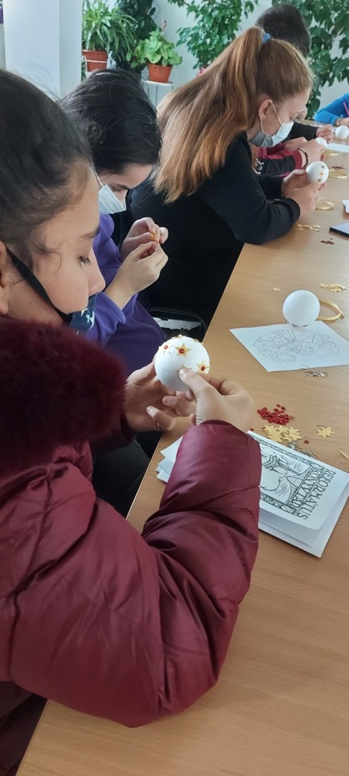
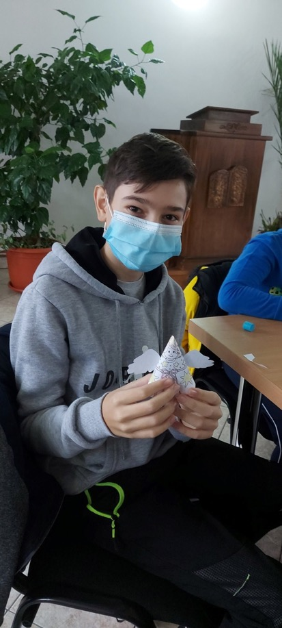

Slide 9
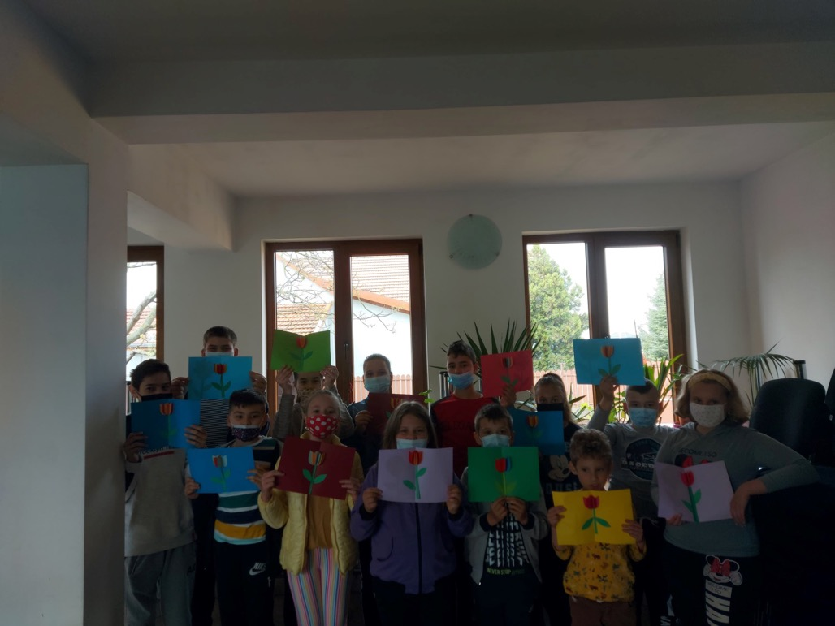

Slide 10
Köszönjük a figyelmet!
Sándor Gézáné
”Aki nem tudja honnan jött, az azt se tudja hová megy!”

